Slide 1
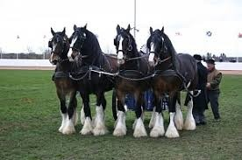
Породы лошадей

Slide 2
План
Современное состояние коневодства
Классификация пород
Характеристика пород

Slide 3
Современное состояние коневодства
Разведение лошадей некогда было важнейшим направлением отечественного животноводства. В России были развиты все отрасли, начиная с рысистого коневодства и заканчивая товарным. В силу объективных и субъективных причин за последнее столетие коневодство в России трансформировалось в одну из самых малозаметных и незначительных отраслей сельского хозяйства с неясными перспективами.

Slide 4
Основные направления мирового коневодства:
1. Рабоче-пользовательное – применение лошади в сельском хозяйстве, транспорте;
2. Продуктивное – производство мяса (в мире – 673 тыс. тонн, что составляет 0,5% от общего кол-ва мяса), кумыса, сырье для биологической промышленности;
3. Спортивное коневодство − выращивание и подготовка лошадей для классических видов конного спорта, туризма, проката.
4. Коннозаводство – выведение новых и совершенствование существующих пород.
5. Для военных целей − служба в армии, конная полиция, милиция.
6. Иппотерапия – лечение ряда заболеваний опорно-двигательного аппарата, сердечно-сосудистых, психологических и др.

Slide 5
Сегодня лошадей в России разводят преимущественно в тех регионах, где проживают народы, ранее ведшие кочевой образ жизни, для которых коневодство и овцеводство остались главными направлениями в животноводстве.
Это в республиках Алтай, Башкирия, Бурятия, Калмыкия, Тува, Алтайском крае, а также об отдельных районах Поволжья, Урала и Западной Сибири. Здесь лошадей разводят в основном ради получения мяса и молока.

Slide 6
Молочное коневодство, после значительного спада, сейчас активно развивается.
В отличие от коровьего молока, кобылье редко пьют в натуральном виде. В основном его пускают в переработку, делая из него кумыс. Он обладает не только высокой пищевой ценностью, но и определенными лечебными свойствами.
Натуральный кумыс рекомендуется даже при лечении некоторых серьезных заболеваний, в частности туберкулеза, болезней желудочно-кишечного тракта и костей.
За пределами национальных автономий, где кумыс является традиционным продуктом, основной спрос на этот продукт формируют именно санаторно-лечебные учреждения противотуберкулезного профиля.

Slide 7
В России развиваются такие перспективные направления как конный туризм и конная охота. И хотя пока эти отрасли формируют не очень большой спрос на лошадей, в будущем следует ожидать лишь увеличения потребностей в лошадях для этих целей.
Наконец, существует такое явление как конная полиция. Это направление коневодства едва ли может представлять интерес из-за своей малой доли в общем поголовье, но не упомянуть его нельзя. Конные полицейские подразделения занимаются охраной порядка в городских парках и других общественных местах. Самый большой полк конной полиции работает в Москве (около 240 лошадей). В других крупных городах также есть подобные подразделения, но они еще малочисленнее.

Slide 8
Классификация пород
1978 год – Красников А.С. предложил упрощенную зоотехническую классификацию пород, на основании которой все породы лошадей классифицируют следующим образом:
верховые: арабская, ахалтекинская, чистокровная верховая; тракененская;
верхово-упряжные: донская буденовская, кустанайская;
упряжные: белорусская, латвийская, торийская;
рысистые: орловская, русская, американская, французская;
тяжелоупряжные: советская, русская, владимирская, першерон;
лесные: якутская, вятская, печорская;
степные: монгольская, бурятская, забайкальская;
горские: алтайская, киргизская, гуцульская

Slide 9
Породы
Заводские (специализированные)
Легкоупряжные (рысистые)
верховые
Местные
горские
тяжеловозные
Орловская
Русская рысистая
Американский рысак (стандартбредная)
Английская (чистокровная) верховая
Ахалтекинская
Арабская
Владимирский
Советский
Русская тяжеловозная порода
Алтайская
степные
Башкирская
лесные
Якутская
Вятская – местная лесная, в настоящее время ЗАВОДСКАЯ

Slide 10
Арабская порода
Одна из древнейших пород лошадей, выведенная в центральных районах Аравийского полуострова в IV—VI вв. н.э. При формировании породы большую роль сыграли постоянные войны арабов-бедуинов, которые использовали этих лошадей, как военных. В результате такого специфического отбора при отличном уходе и кормлении появилась некрупная, плотно сбитая лошадь, очень выносливая и резвая на галопе, обладающая превосходными движениями на всех аллюрах.

Slide 11
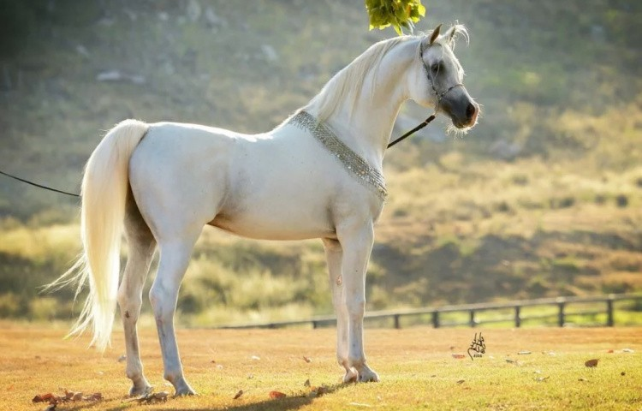

Slide 12
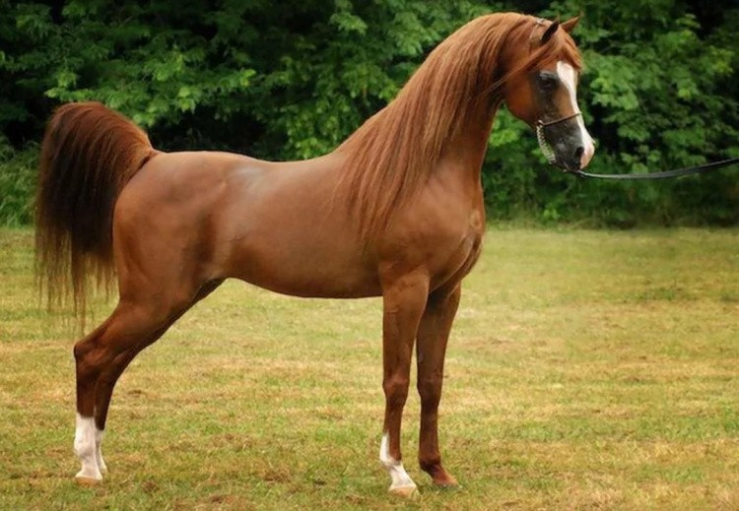

Slide 13
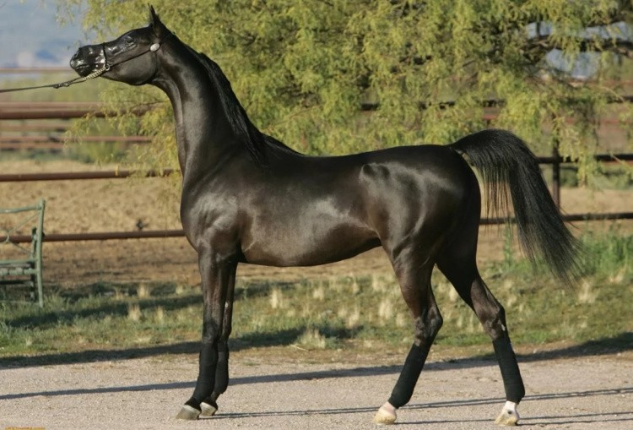

Slide 14
Современные представители данной породы имеют рост в холке от 140 до 156 см. , обхват груди - 177-179 см, обхват пясти – 18,5-19,5 см.
Небольшую изящную голову с широким лбом и клинообразно сужающуюся к морде, с вогнутым (щучьим) профилем, с выразительными выпуклыми глазами и большими, способными сильно расширяться ноздрями.
Высокопоставленную, с небольшим лебединым изгибом шею. Четко выраженную холку.
Спина – средней длины, широкая и ровная.
Грудь широкая и округлая, с хорошо развитыми ложными ребрами.
Стройные, словно точеные ноги, очень крепкие, с прочными копытами.
Особое отличие представителей арабской породы от других лошадей — помимо щучьей головы и крупных глаз — так называемый «петушиный» хвост, который они поднимают высоко (порой почти вертикально) на быстрых аллюрах.

Slide 15
АРАБСКАЯ
Основные аллюры — шаг и галоп, рысь чаще всего неудовлетворительна.
Лошади неприхотливы, выносливы при длительных переходах. Отличаются долголетием.
Движения у них упругие и красивые.
Резвость лошадей арабской породы на ипподромах СНГ: на 1000 м — 1 мин. 8,0 сек.; на 1600 м — 1 мин. 48,8 сек.; на 2400 м — 2 мин. 41 сек.; на 4000 м — 4 мин. 42,3 сек.

Slide 16
Масть лошадей — в основном серая всех оттенков (с возрастом такие лошади часто приобретают «гречку»), гнедая и рыжая, реже вороная.
Среди чистокровных арабских лошадей можно выделить четыре типа экстерьера:
Сиглави — нарядные лошади с ярко выраженной породностью, со средней конституцией тела, невысоким ростом, они более лёгкие и менее резвые в скачках;
2. Кохейлан — более массивные лошади с крепкой конституцией, с мощным и широким костяком и развитой мускулатурой, широкогрудые, выносливые, отличные скакуны;
3. Хадбан — отличаются наименее выраженной восточной породностью, но самые крупные в породе лошади, резвые, выносливые скакуны и спортивные лошади;
4. Кохейлан-сиглави — это смешанный тип, сочетающий в себе нарядные, сухие формы сиглави и массивность кохейлана, этот тип также отличается более высоким ростом и высокой работоспособностью.
Лошадей арабской породы в основном используются в скачках и в конных пробегах, а также как лошади для любительской верховой езды.

Slide 17
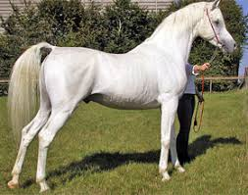
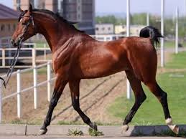
АРАБСКАЯ
Масть серая, гнедая и рыжая.

Slide 18
Арабская порода
Породу используют для улучшения местных лошадей горных и предгорных районов Карпат, Кавказа, Средней Азии, а также в конном спорте и цирке.
Арабская порода сыграла определенную роль в создании быстроаллюрных верховых (английская чистокровная и др.) и рысистых (орловский рысак) пород.

Slide 19
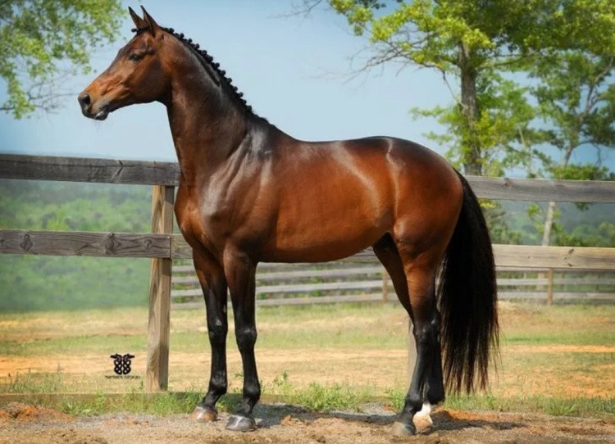
Тракенинская порода

Slide 20
Выведена в конце XVIII века в Восточной Пруссии, на конном заводе “Тракенен”. Основой для создания породы послужили литовские, испанские и неаполитанские кобылы, улучшенные турецкими и туркменскими жеребцами, а позже чистокровными верховыми.
В настоящее время их разводят в Германии, США, Польше, Швеции, Италии, Новой Зеландии, Англии и в других странах. В России это конезаводы им.Кирова, Калининградский и Старожиловский.

Slide 21
Представители породы отличаются достаточно крупным ростом (в холке высота колеблется от 162 до 168 см), массивностью, сухой конституцией и нарядностью внешних форм. Косая длина туловища – 166-168 см, обхват груди - 194-196 см, обхват пясти – 20,5-21,0 см.
У них крупная голова, шея средней длины с высокой холкой, длинная лопатка с хорошим наклоном, обмускуленный круп, не длинные правильно поставленные ноги с прочными копытами.
Основные масти вороная, гнедая, караковая, рыжая, реже встречается серая.

Slide 22
Лошади сочетают большую силу с легкими произвольными движениями на шаге, рыси, галопе, энергичный темперамент и хорошую способность к выездке. Высоко ценится в конном спорте.
Одним из самых знаменитых является жеребец Пепел (под седлом Петушковой), ставший олимпийским чемпионом по выездке в 1980г., а также победивший на многих европейских и мировых соревнованиях.

Slide 23
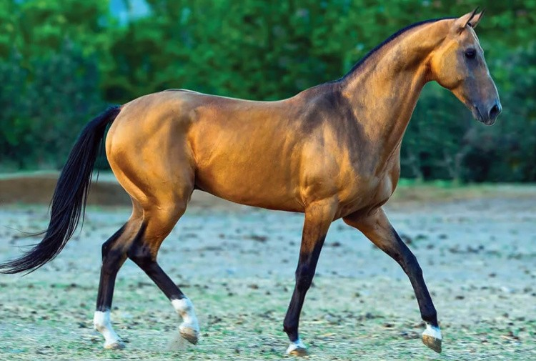
Ахалтекинская порода:

Slide 24
Современное название порода получила по названию оазиса Ахал, расположенный у северного подножия Копет-Дага, который населяло туркменское племя теке (или текинцев). Это одна из древнейших пород мира, оказавшая существенное влияние на такие породы как арабская, чистокровная верховая и др.
по официальным документам порода прослеживается только с 1885 года, история ахалтекинцев насчитывает не одно тысячелетие.
коней держали по одному на привязи у юрты и кормили их с рук. Корм, пусть в небольших количествах, но самый лучший и калорийный: высушенная люцерна, отборный ячмень, лепёшки, смазанные бараньим жиром, верблюжье молоко.

Slide 25
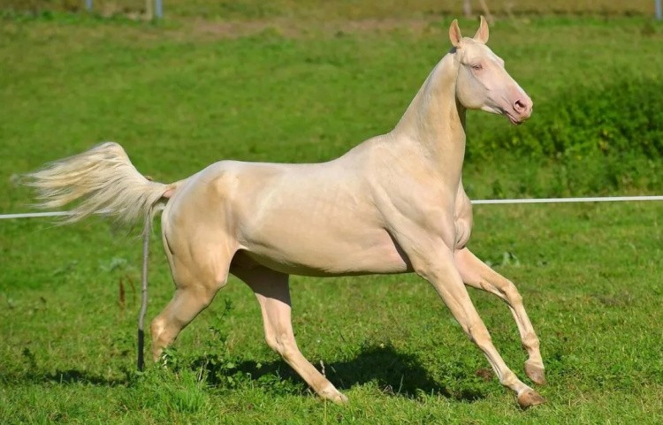

Slide 26
Ахалтекинская лошадь − результат труда многих поколений коневодов в области селекции, наследие коневодческих культур древности.
Особенности кормления, традиционного тренинга и использования − сочетание резвых скачек на короткие дистанции и длинных изнурительных походов − все это сказалось на экстерьере лошади.
Лошади стали поджарыми и сухими, без лишнего жира, необыкновенно выносливыми и не требовательными к количеству (но не к качеству) пищи.
Исключительная выносливость и способность быстро восстанавливать силы после работы – очень ценные качества, присущие этим лошадям.
Они умеют переносить голод, жажду и жару, а так же серьезные перепады температур лучше всех других пород.

Slide 27
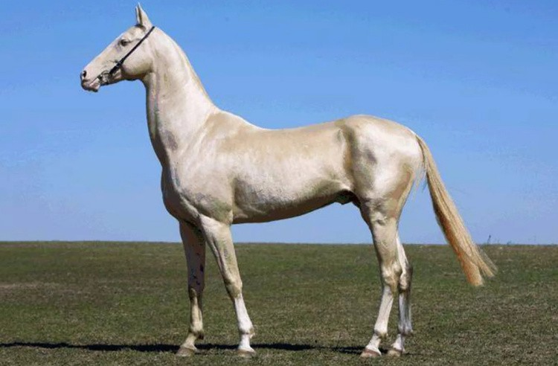

Slide 28
На вид ахалтекинская лошадь является средних размеров. Высота в холке находится в пределах от 147 см до 165 см, косая длина туловища – 158–165 см, обхват груди – 175–176 см, обхват пясти – 18,5-19,5 см.
Обладает нежной конституцией. Также у нее нет избыточной мышечной массы и ни грамма лишнего жира, поэтому на первый взгляд у нее очень сухое телосложение.
Однако, внешне хрупкие ахалтекинцы очень выносливы – в 1935г. был проведен конный пробег Ашхабад – Москва, где ахалтекинцы показали свою выносливость и силу, пройдя 4300 км за 84 дня, при этом безводные Каракумы (360 км) они пересекли за три дня.

Slide 29
Голова у лошадей ахалтекинской породы средних размеров, сухая, легкая, с прямым или слегка горбоносым профилем и большими, выразительными, глубоко посаженными глазами, немного раскосой формы.
Оленья шея тонкая и длинная с высоким выходом.
Длинная спина, иногда немного провислая, с сильным крупом.
Грудь узкая, но относительно глубокая. Прямые, сухие ноги.
Кожа очень тонкая, грива и хвост редкие, иногда грива почти и вовсе отсутствует.

Slide 30
Масти породы разнообразны: вороная, серая, гнедая, рыжая, буланая, соловая, редкая изабелловая. Почти все ахалтекинцы имеют золотистый оттенок шерсти, который преображает масть.
Рекордная резвость в гладких скачках: на 1000м – 1 мин.5 сек; на 1600 м – 1 мин.43,6 сек.

Slide 31
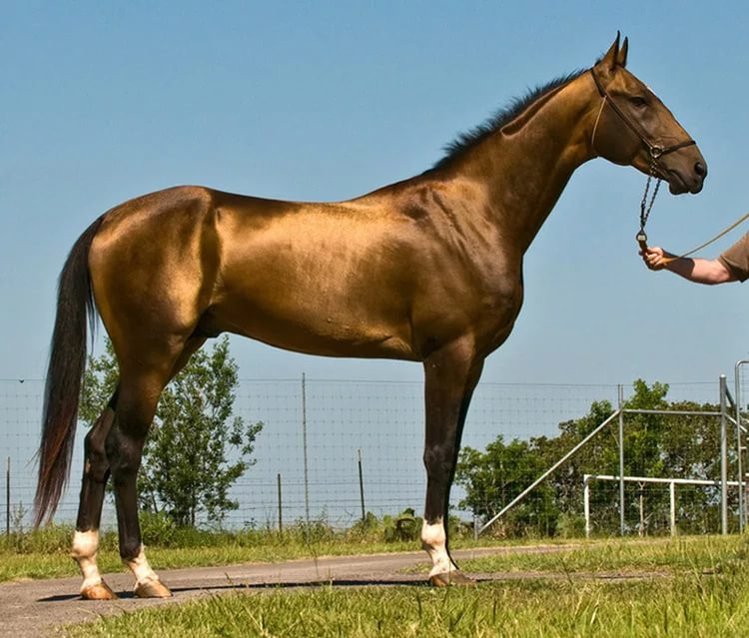
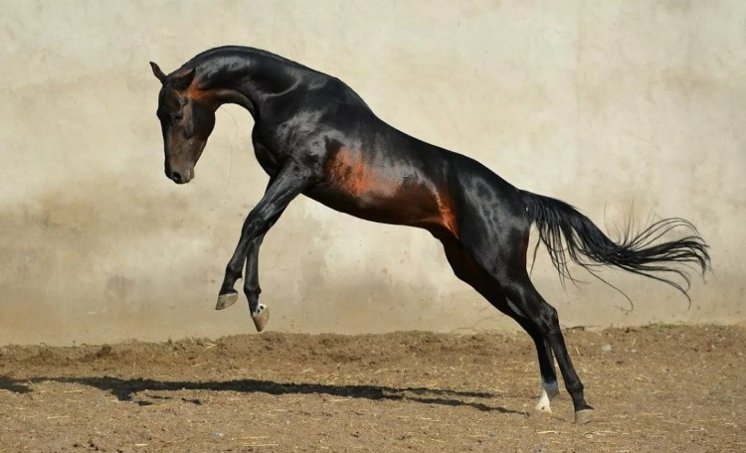
АХАЛТЕКИНСКАЯ
Рекордная резвость в гладких скачках: на 1000 м — 1 мин. 5 сек.; на 1600 м — 1 мин. 43,6 сек.; на 2000 м — 2 мин. 11,5 сек., на 2400 м — 2 мин. 41,6 сек, на 4000 м — 4 мин. 39,2 сек.

Slide 32
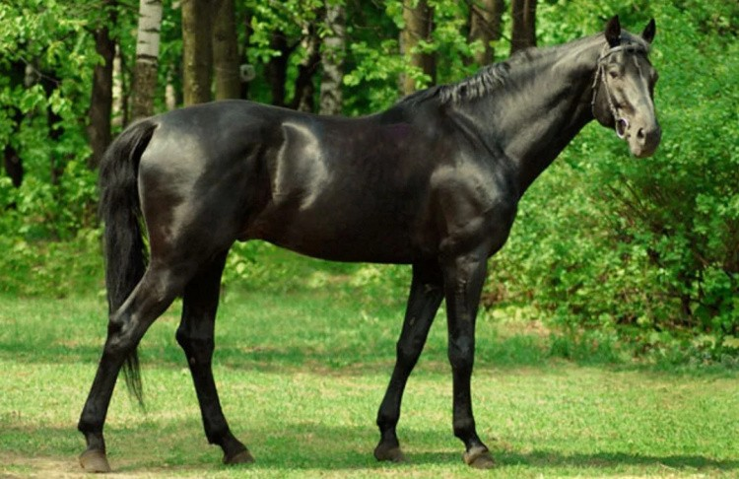
Английская чистокровная верховая порода

Slide 33
Порода была выведена в Англии в XVII – XVIII в.в. методом длительного скрещевания местных кобыл с жеребцами арабской, варварийской и среднеазиатской пород.
А с XVIII века в течение 250 лет английских чистокровных разводили без примеси крови других пород, строго отбирая для селекции только показавших высокие результаты в испытаниях на резвость.

Slide 34
Для лошадей данной породы типичны крепкая, сухая конституция, пропорциональное телосложение, как правило, длина корпуса равна высоте в холке.
Хорошо развитая, плотная мускулатура,
длинные мощные конечности с ярко очерченными сухожилиями, и развитыми суставами,
тонкая кожа, под которой ясно виднеются сосуды.

Slide 35
Легкая голова на длинной прямой шее, высокая и длинная холка, длинная наклонная лопатка.
Высота в холке от 160 до 168 см.
Преобладают гнедая и рыжая масти, реже вороная и серая.
Темперамент у чистокровной верховой пылкий, энергичный, часто встречаются норовистые лошади.

Slide 36
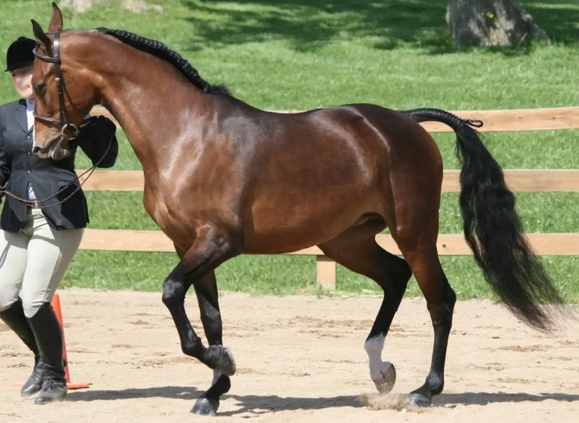

Slide 37
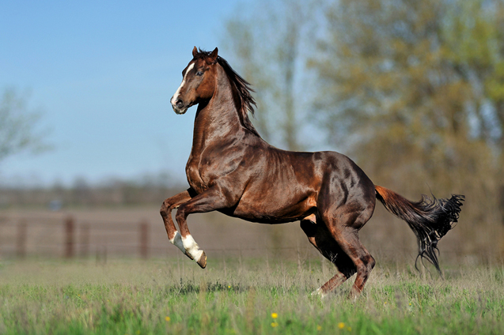
ЧИСТОКРОВНАЯ ВЕРХОВАЯ
Высота в холке 161-162 см, обхват груди 182-186 см
Рекорды в скачках: на 1200 м — 1 мин. 7,4 сек.;
на 2400 м — 2 мин. 23 сек.;
на 3200 м — 3 мин. 19 сек.

Slide 38
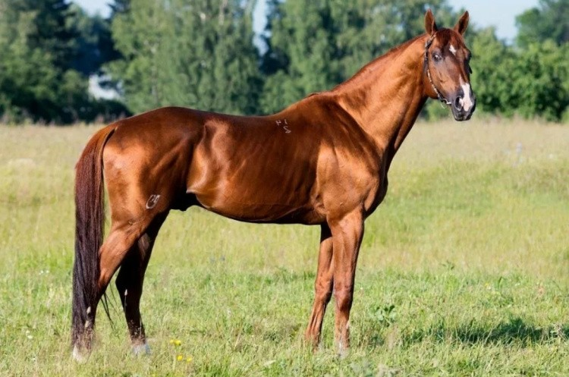
Буденновская порода лошадей: верхово-упряжная

Slide 39
Работы по выведению породы были начаты в 20-х годах XX века на конных заводах им.Буденного С.М. и им.Первой Конной Армии в Ростовской области. Основой для создания послужили донская, черноморская и чистокровная верховая породы.
В буденновской породе удачно соединяются лучшие качества выше названных пород: выносливость, крепкое здоровье и неприхотливость от дончаков и черноморцев, а от лошадей чистокровной верховой породы – высокая резвость, экстерьер и отлично развитая мускулатура.
Отбором при селекции стремились закрепить крупный рост, массивное телосложение, верховые формы и своеобразную золотисто-рыжую масть. Официально порода была зарегистрирована в 1948 году.

Slide 40
Изначально буденновская лошадь создавалась как кавалерийская, под седло командного состава, но после ликвидации кавалерии, как рода войск, селекция была направлена на улучшение спортивных качеств породы: резвость в гладких скачках и способность к преодолению препятствий.
Хорошая координация движений, гибкость и великолепная прыгучесть позволяют спортсменам добиваться на этих лошадях высоких результатов, главным образом в конкуре и троеборье.
Кроме того лошади буденновской породы показывают отличные результаты в пробегах.
На данный момент это одна из самых распространенных в России верховых пород спортивного направления. Кроме того ее используют в упряжке, и на легких транспортных работах.
Жеребцы служат улучшателями на многих коневодческих фермах.

Slide 41
В породе выделяют несколько внутрипородных типов, основные из которых:
1. Массивный или густой тип. Лошади этого типа очень крупные и массивные. Они несколько грубоваты и простоваты, обладают хорошо развитым костяком, крепкой конституцией. Пригодны для работы и под седлом и в упряжи. Больше ценятся лошади массивного сложения при ярко выраженной восточной породности.
2. Восточный тип. Лошади этого типа выделяются округлостью форм, сухостью конституции и своеобразной восточной породностью. Они обладают достаточно крепкой конституцией, но по сравнению с лошадьми густого типа они более требовательны к кормлению и условиям содержания. Лошади этого типа имеют очень нарядные формы, энергичный темперамент, они добронравны и достаточно выносливы в работе.
3. Средний тип. Лошади этого типа обладают сухой, здоровой конституцией, хорошо развитой мускулатурой и средней массивностью. У них ярко выражены признаки чистокровных предков. Этот тип ценится за выдающуюся для породы быстроаллюрность и мускулатуру.

Slide 42
Представители буденновской породы всех типов обладают ярко выраженными чертами экстерьера верховых лошадей. Как правило, они имеют сухую, средних размеров голову с прямым или несколько вогнутым профилем, широким лбом и длинным затылком. Ганаши нормально развиты и широко расставлены. Мускулистая, длинная шея высоко поставлена.
Холка высокая и достаточно длинная. Спина относительно короткая, широкая и прямая. Поясница широкая и мускулистая, средней длины.
Круп обычно длинный, чуть скошенный.
Конечности правильно поставленные, костистые и сухие, с ярко очерченными суставами и сухожилиями.
Высота в холке колеблется от 164 до 168 см, обхват груди – 190-195 см, обхват пясти – 20-21 см.
Масть в основном золотисто-рыжая, реже встречается гнедая или вороная.

Slide 43
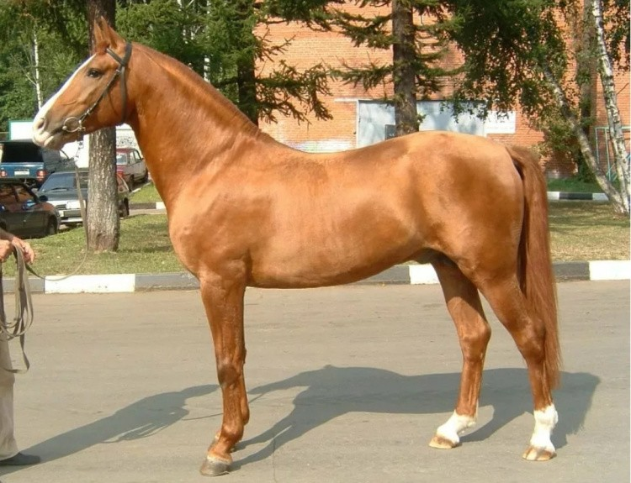
Донская порода

Slide 44
Донская порода – одна из старейших отечественных пород лошадей.
Была выведена в XVII-XVIII веках в южнорусских степях, на берегах Дона, путем скрещивания местных лошадей с персидскими, туркменскими, карабахскими и ногайскими.
Позднее приливались крови орлово-ростопчинских, стрелецких и чистокровных верховых лошадей.
В результате получилась неприхотливая в кормлении и содержании лошадь, с высокой работоспособностью.

Slide 45
У типичных представителей донской породы голова средних размеров, часто с горбоносым профилем, широким лбом, тонкими ноздрями и небольшими ушами. Шея прямая, средней длины, холка длинная умеренной высоты.
Корпус массивный, длинный, с прямой спиной и слегка спущенным крупом. Конечности сухие.
Высота в холке от 160 до 167 см, косая длина туловища – 162-165 см, обхват груди - 195-198 см, обхват пясти - 20-21 см.

Slide 46
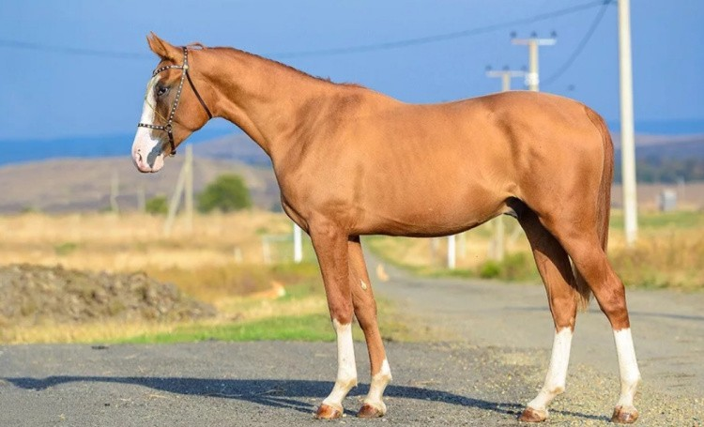

Slide 47
Масть в большинстве золотисто-рыжая разных оттенков, иногда встречается бурая или буланая. На голове и ногах часто белые отметины.
Они обладают высокой работоспособностью под седлом и в упряжи, успешно используются в конном спорте, а так же в качестве улучшателей местных пород и выведения новых.

Slide 48
Владимирский тяжеловоз
Владимирский тяжеловоз — порода тяжеловозных лошадей, выведенная в СССР. В результате деятельности заводской конюшни и государственного племенного рассадника лошадей был создан владимирский тяжеловоз.
Свое название «владимирский» лошадь берет от названия места, где она была выведена – Владимирской области.
В 1946 году владимирскую лошадь официально зарегистрировали.

Slide 49
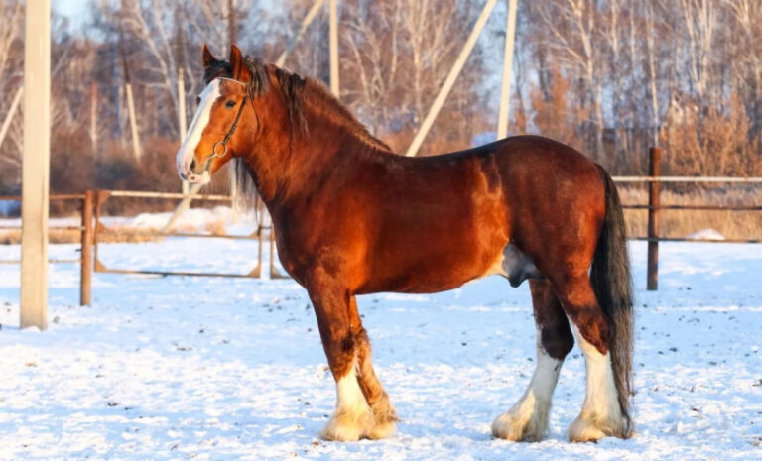

Slide 50
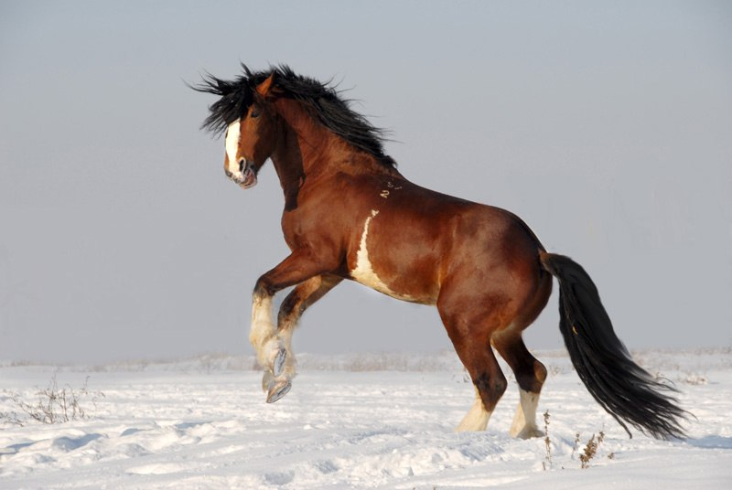

Slide 51
Создана путем скрещивания местных лошадей с клейдесдалями и шайрами. Кроме того, вероятно так же прилитие крови суффолкской породы. В потомстве стремились закрепить тип крупной массивной лошади с хорошими аллюрами.
Порода сочетает в себе большую силу, выносливость, неприхотливость в содержании и кормлении, подвижность, резвость, энергичный темперамент и исключительно послушный нрав.

Slide 52
Для типичных представителей породы характерны крупная голова с выпуклым профилем, длинная мускулистая шея, высокая холка.
Спина широкая и длинная, круп раздвоенный. Широкая и глубокая грудь.
Конечности длинные и сухие, правильно поставленные, щетки средней оброслости.
Грива и хвост длинные и густые.
Высота в холке от 160 до 165 см. косая длина туловища - 163-165 см, обхват груди – 183-195 см, обхват пясти - 23-24 см.
Преобладает гнедая масть, реже встречается вороная или рыжая с белыми отметинами на голове и ногах.

Slide 53
Владимирский тяжеловоз без груза настолько резв, что, несмотря на большую массивность, многие представители породы могут пробежать рысью 1600 м за 3 минуты, что является стандартом резвости для двухлетних рысаков в России. С грузом 1,5 т владимирский тяжеловоз может рысью пробежать дистанцию в 2 км за 5 минут или даже еще быстрее.
Владимирские тяжеловозы достаточно плодовиты и скороспелы. С 3 лет жеребцов и кобыл случают, в этом же возрасте на них начинают работать. При нормальных условиях кормления и содержания выход жеребят достигает 75—80 %.
По экономическим причинам сегодня эта порода лошадей находится под угрозой исчезновения.

Slide 54
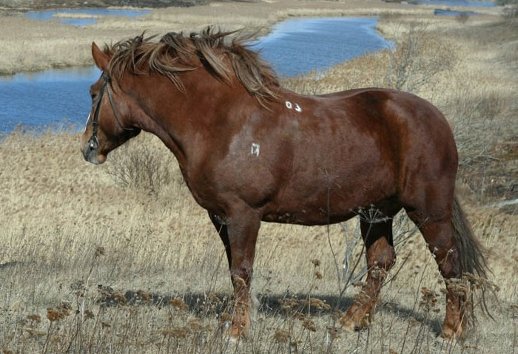
Русская тяжеловозная

Slide 55
Русский тяжеловоз – гордость отечественного коневодства. Эта лошадь неприхотлива, умна, вынослива, послушна.
Одним из преимуществ породы является то, что животные нетребовательны к кормовой базе. Питаясь подножным кормом, они сохраняют хорошую физическую форму.

Slide 56
Лошадь русский тяжеловоз не отличается высоким ростом, но она очень хорошо сложена. У представителей породы мускулистое тело, крепкие ноги и мощная грудь. Рассмотрим внешние характеристики русского тяжеловоза:
рост – 150-153 см;
вес жеребца – 650-700 кг, кобылы – 500 кг;
голова среднего размера с широкой лобной частью;
шея недлинная, с характерным плавным изгибом, мощная;
холка широкая;
линия спины ровная, поясничная часть мясистая;
грудь бочкообразной формы с хорошо выделяющейся мышечной массой;
круп округлый, раздвоенный, немного опущенный;
конечности крепкие средней длины с правильной постановкой, покрыты длинными волосами;
грива густая;
масть преимущественно рыжая или бурая, реже – рыже-чалая или вороная.
На нижней части ног прямо над копытами у русских тяжеловозов имеются белые метки. Это их типичная особенность.

Slide 57
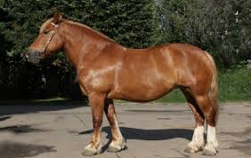
РУССКАЯ ТЯЖЕЛОВОЗНАЯ
Масть рыжая, рыже-чалая, реже гнедая, иногда серая и вороная.

Slide 58
Представители отечественной породы лошадей отличаются добрым нравом. Они никогда не проявляют норов. Эти животные умны и уравновешены, быстро привыкают к владельцу и покоряются ему.
Русский тяжеловоз активен и трудолюбив. Он способен работать не только в упряжке, но и под седлом.
Коневоды отмечают, что представители русской тяжеловозной породы заслуживают доверия. Даже если управлять ими будет неопытный наездник, конь не выбросит его из седла.

Slide 59
Кобылы этой породы скороспелые. Уже в возрасте 3 лет их рост прекращается, они готовы к воспроизводству и работе.
Для племенного разведения их используют 24-25 лет.
Потомство быстро растёт благодаря высокой молочности самок.
Кобыла за 1 лактационный период способна дать 2500-3000 литров молока. Рекордсменкой в этой области стала лошадь по кличке Лукошка, которая дала 4800 литров молока за 305 дней.

Slide 60
РУССКАЯ ТЯЖЕЛОВОЗНАЯ
Высота в холке 147-150 см, косая длина туловища 157-162 см, обхват груди 184-200 см, обхват пясти 21-22 см.
Лошади скороспелы, плодовиты, долговечны, выносливы.
Максимальное тяговое усилие 820 кг.
Разводят на Севере и Северо-Западе России, на Урале, в Сибири, в республиках Украина и Беларусь.

Slide 61
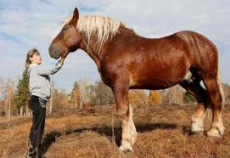
СОВЕТСКАЯ ТЯЖЕЛОВОЗНАЯ ПОРОДА
Выведена в СССР поглотительным скрещиванием местных упряжных лошадей, улучшенных першеронами, суффолкам и арденами, с бельгийскими брабансонами

Slide 62
СОВЕТСКАЯ ТЯЖЕЛОВОЗНАЯ
Высота в холке у жеребцов 161-162 см, косая длина туловища 169-170 см, обхват груди 209-210 см, обхват пясти 24-26 см
Рекордная сила тяги 888 кг. В испытаниях груз 22991 кг был вывезен на расстояние 35 м.
Кобылы высокомолочные и дают за подсосный период до 5 тыс. кг молока.
Распространена данная порода почти повсеместно, кроме горных районов, а также северных и северо-восточных районов Азии

Slide 63
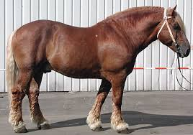
СОВЕТСКАЯ ТЯЖЕЛОВОЗНАЯ
Преобладает масть рыжая и рыже-чалая, реже встречается гнедая и гнедо-чалая.

Slide 64
Фризы
Фризы (Friesian) – лошади, выведенные в XVI-XVII веках (во время оккупации Нидерландов Испанией) на севере Нидерландов, в Фрисландии, при помощи скрещивания местной «холоднокровной» породы лошадей с испанскими скакунами.
Внешние признаки породы:
Лошади фризской породы имеют высоко поставленную шею с легким и красивым изгибом. Голова у этих лошадей длинная, крупная со строгими длинными ушами и практически прямым профилем.
Одна из основных особенностей экстерьера фризских лошадей – очень густые и длинные щетки, которые покрывают мощные костистые ноги от скакательного сустава и ниспадают на черные большие копыта. Эта особенность называется фризистость.

Slide 65
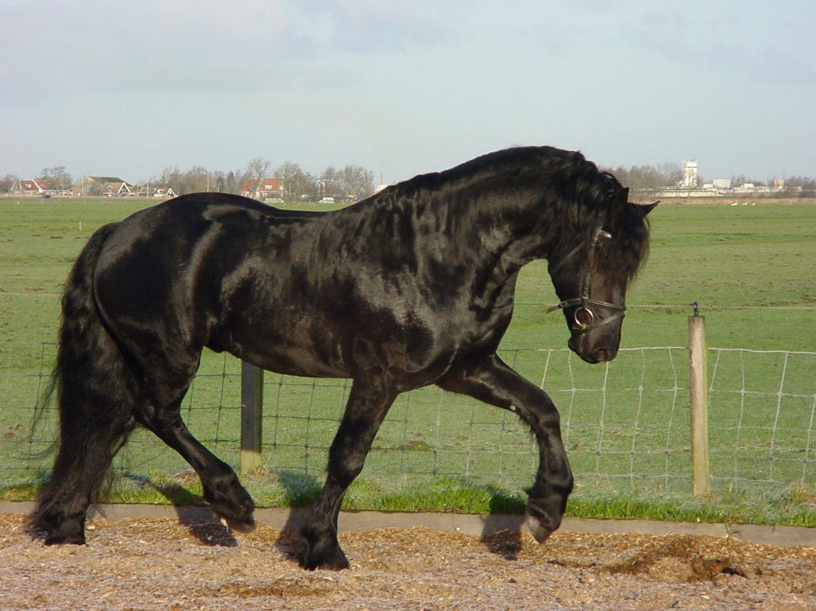

Slide 66
Основные характеристики породы:
Страна происхождения: Голландия
Масть: Вороная
Рост в холке: от 1,52 до 1,62 м.
Экстерьер: Крупные лошади, костистые, высоконогие, с четко выраженным упряжным складом, массивные и при этом весьма элегантные.
Использование: В упряжки, под верхом.
Особенности: Дружелюбный нрав, нарядная внешность: струящийся хвост и грива, длинные и густые щетки на ногах.

Slide 67
Ганноверская порода
Ганноверская лошадь - одна из самых распространённых в наше время европейских пород. Её выведение тесно связано с созданием в 1735 году депо жеребцов в городе Целле (в то время герцогство Ганновер, ныне ФРГ). Для улучшения местных лошадей в этом депо были собраны жеребцы чистокровной арабской, андалузской, датской, а позднее чистокровной верховой и некоторых других пород.

Slide 68
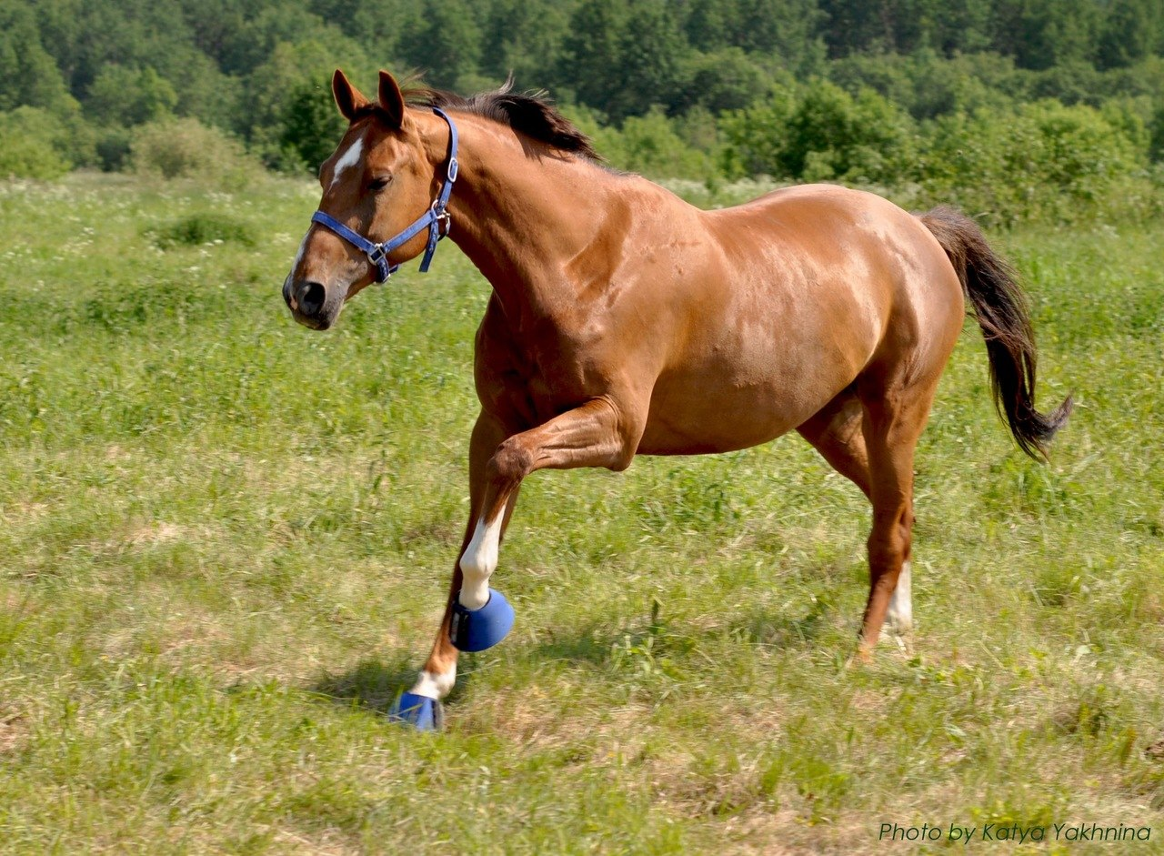

Slide 69
Высота в холке: 160-175 см.
Вес: 500 - 600 кг.
Масть: в основном гнедая и тёмно-гнедая, вороная, реже - рыжая.
Особенности: лошади этой породы обладают нарядностью форм, прекрасными движениями, показывают очень высокие результаты в классических (олимпийских) видах конного спорта.
Представители ганноверской породы неизменно входят в тройку лучших выездковых и конкурных лошадей.

Slide 70
Орловская рысистая порода
Орловская рысистая порода - одна из немногих отечественных пород, имеющих многовековую историю. В названии породы увековечено имя ее создателя, видного политического деятеля, одного из тех, кто возвел на российский престол Екатерину Великую, талантливейшего коннозаводчика своего времени графа Алексея Орлова - Чесменского. Орловский рысак выведен методом сложного воспроизводительного скрещивания арабской, датской, голландской и мекленбургской пород. Родоначальником породы является Барс I от Полкана I и серой голландской кобылы N2. Среди одиннадцати сыновей Барса, использованных в Хреновском конном заводе, лучшими оказались сыновья арабо-мекленбургских кобыл Лебедь I и Любезный I. Именно к этим жеребцам восходят все современные орловские рысаки.
В 1776 году граф Орлов привез в Россию редкой красоты арабского жеребца Сметанку, которого он выкупил у Султана за немыслимые по тем времена деньги — 60 тысяч серебром (для сравнения, конюх получал всего лишь 3 рубля в год). Именно с этой даты и начинается история орловской рысистой породы.

Slide 71
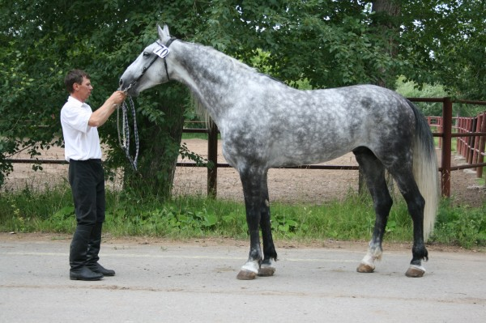
ОРЛОВСКАЯ РЫСИСТАЯ
Масть главным образом серая, гнедая, реже рыжая.

Slide 72
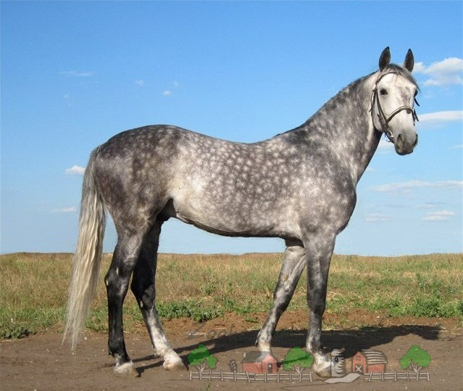

Slide 73
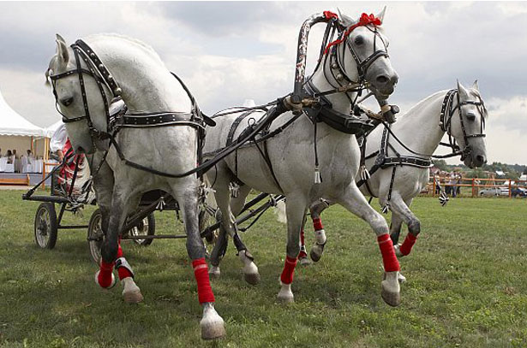
Тройка из орловских рысаков

Slide 74
В течение всей долгой истории существования орловской рысистой породы сфера ее применения постоянно расширялась.
В связи с этим орловского рысака по праву признали универсальной породой.
Лошадь этой породы идеальна для бегового спорта, незаменима на фермерских хозяйствах, является послушным партнером в конном спорте, туризме, конной милиции, цирке, а также лучший спутник для любительских прогулок.
Орловские рысаки часто используются как племенной материал, обладающий отборными генами и уникальными адаптационными характеристиками, незаменимыми при выведении новых пород лошадей.
.

Slide 75
Из орловских рысаков можно выделить три типа породы:
Массивные
Сухие
Промежуточные
Все эти три типа имеют отличия, как внешние, так и используют их для разных сфер деятельности.
К примеру, сухие рысаки с длинными ногами используют для спорта и соревнований,
в то время как массивные служат в виде транспортного средства.
В настоящее время на грани исчезновения.

Slide 76
Лошади отличаются нарядным выходом шеи (лебединый постав), аккуратной легкой головой.
У них точеные ноги и крупное костистое туловище, удлиненный мускулистый круп и широкая глубокая грудная клетка.
Орловские рысаки выносливые, приспособлены к резвому бегу на длительные дистанции.

Slide 77
Орловский рысак — лошадь рослая.
Рост в холке у взрослых кобыл и жеребцов достигает 160-165 см. Туловище массивное упряжной формы.
Особенности, описание, характеристика: Голова крупная с удлиненной лицевой частью и характерным «арабским» профилем. Слегка выпуклый нос и вогнутая часть ниже переносицы является важной характеристикой чистых породных линий.
Глаза выразительные, уши подвижные.
Шея длинная с хорошо развитым гребнем и лебединым изгибом.
Конечности высокие, костистые с хорошо развитыми суставами и крупными копытами.
Хорошая оброслость, грива и хвост густые, длинные. Грива должна опускаться ниже шеи. Приветствуются небольшие щетки.

Slide 78
ОРЛОВСКАЯ РЫСИСТАЯ
Орловский рысак — это крупная, гармонично сложенная лошадь. Высота в холке 160...165 см, косая длина туловища 163...165 см, обхват груди 185…187 см, обхват пясти 20...21 см.
Рекорды резвости: на 1600м — 1 мин. 59,7 сек.; на 2400 м — 3 мин. 2,5 сек.; на 3200 — 4 мин. 13,5 сек.; на 6400 — 8 мин. 56 сек.

Slide 79
Современный рекорд скорости установил гнедой жеребец Сорренто — единственная лошадь России, которая участвовала в самых престижных призах за рубежом. В Ницце под управлением Михаила Козлова на дистанции 1609 м Сорренто показал резвость 1.56,8. Резвее орловских рысаков в бегах на это время нет лошадей.

Slide 80
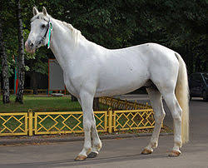
ОРЛОВСКАЯ РЫСИСТАЯ
Орловская порода используется для улучшения конского поголовья во многих регионах СНГ. Послужила основой при выведении русской рысистой породы.

Slide 81
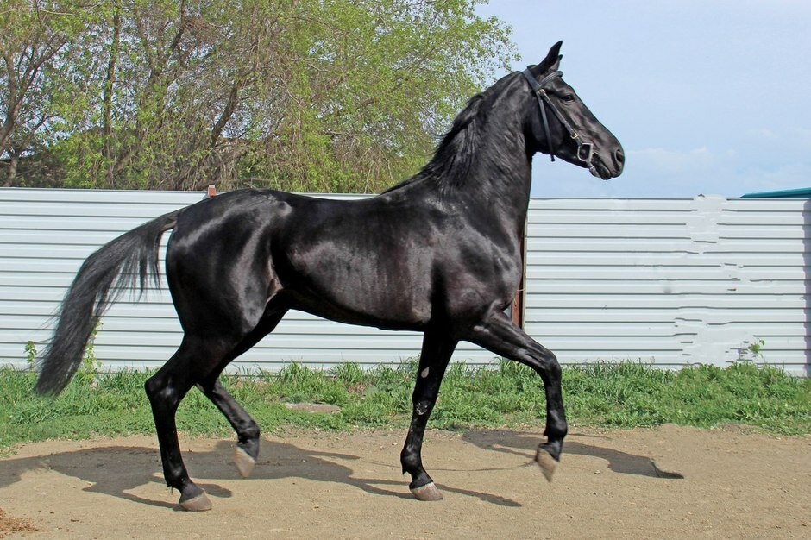
Русская рысистая

Slide 82
Русская рысистая
Русский рысак – это легкоупряжная порода лошадей, выведенная в начале XX века в России при помощи скрещивания Орловского рысака с Американским рысаком.
В качестве самостоятельной породы была утверждена в 1949 году.
Русский рысак более резвый и быстрый, по сравнению с Орловским рысаком.
Основное предназначение – конный спорт.
На сегодня русская рысистая порода – наиболее многочисленная из заводских пород в России.

Slide 83
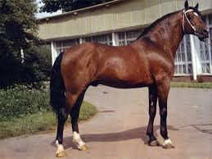
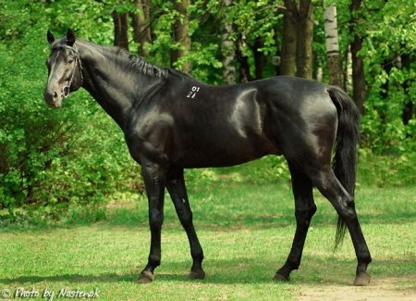
РУССКАЯ РЫСИСТАЯ
Масть преимущественно гнедая, реже вороная, рыжая и серая.

Slide 84
РУССКАЯ РЫСИСТАЯ
Крепкая конституция и прекрасно развита мускулатура.
Высота в холке 159-161 см, обхват груди 182-183 см, обхват пясти – 20,0-20,5 см.
Результаты испытаний:
на 1600 м — 1 мин. 56,9 сек.;
на 2400 м — 3 мин. 0,3 сек.;
на 3200 м — 4 мин. 6,1 сек.

Slide 85
Экстерьер: сухая лошадь, голова с широким лбом и выступающими ганашами, шея средней длины, удлиненная спина, живот глубокий, крепкие конечности (пропорционально несколько короче спины), копыта с твердым рогом, закругленной формы.
Использование: конный спорт. Преимущественно, участие в забегах рысью. Также используется в племенной работе, для улучшения упряжных пород.
Особенности: сухая крепкая конституция, гармоничное сложение, прочный сухожильно-связочный аппарат.

Slide 86
АЛТАЙСКАЯ ПОРОДА ЛОШАДЕЙ
Разводится в предгорьях и долинах Алтая табунным способом
Масть чаще светлая, а именно серая (≈30%), рыжая (≈20%), соловая, буланая, саврасая и др. Встречаются и темная масть (≈10...15%) — вороная, гнедая, караковая и др. У животных часто встречается зеброидность на конечностях.
Используют под седлом или вьюком, в упряжи очень редко.
Скрещивание алтайской породы лошадей с верховыми породами (донской и др.) приводит к повышению роста лошадей, увеличивает резвость и рабочую производительность.

Slide 87
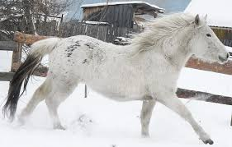
АЛТАЙСКАЯ ПОРОДА ЛОШАДЕЙ

Slide 88
ВЯТСКАЯ ПОРОДА ЛОШАДЕЙ
Лошади этой породы считаются легкоупряжными.
С давних пор разводится на территории современной Кировской области и Республики Удмуртия
С начала XIX в. лошади этой породы известны не только в России, но и за рубежом как ямские и обозные лошади.
Характеризуются - хорошей выносливостью, пригодны для работы в сельском хозяйстве, хорошо зарекомендовали себя на бездорожье осенью, а также при глубоком снеге.

Slide 89
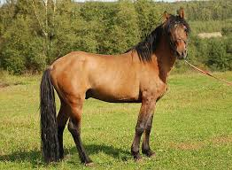
ВЯТСКАЯ ПОРОДА ЛОШАДЕЙ
Масть саврасая, каурая, рыжая, гнедая, вороная, мышастая с черным ремнем по спине и зеброидностью по лопатке и подплечью.

Slide 90
. Вятские лошади отличаются подвижностью, выносливостью, энергичностью, вместе с тем они добрые и неприхотливые, плодовитые и устойчивые ко многим, в том числе простудным, заболеваниям.
По характеру вятские лошади общительны, добронравны и послушны, при этом, весьма подвижны и энергичны, обладают сильным уравновешенным темпераментом, развитым интеллектом.

Slide 91
Основными особенностями экстерьера вятской лошади являются:
среднего размера глубокая голова с широким лбом и чуть вогнутым в лицевой части профилем,
недлинная шея, причем у жеребцов нередко с выраженным гребнем,
глубокая грудная клетка,
ровная линия верха, с невысокой холкой, широкой прямой спиной и длинным, слегка скошенным крупом округлой формы.
Конечности относительно короткие, достаточно правильные, но задние зачастую саблисты и сближены в скакательных суставах, копыта нередко плоские, прочные с крепким темным копытным рогом.
Каштаны небольшие, имеются на передних и задних конечностях.
Волосяной покров развит хорошо, густой и плотный. Грива, челка и хвост густые и длинные, особенно у жеребцов. Челка часто закрывает весь лоб, пышно расходясь на обе стороны.
Для вятских лошадей характерна саврасая масть всех оттенков.

Slide 92
БАШКИРСКАЯ ПОРОДА ЛОШАДЕЙ
Башкирская лошадь была широко распространена в XVII—XVIII веках. Разводилась в Уфимской и Оренбургской губерниях, встречалась Пермской, Казанской и Самарской губерния, на почтовых трактах Западной Сибири. Широко известны были башкирские тройки, на которых без отдыха и кормления в пути можно было за 8 часов преодолеть 120—140 километров.

Slide 93
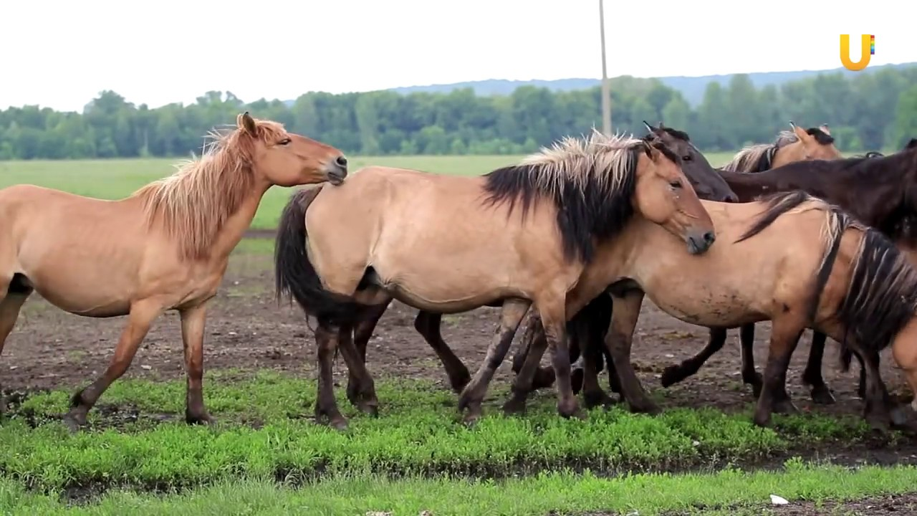
БАШКИРСКАЯ ПОРОДА ЛОШАДЕЙ

Slide 94
БАШКИРСКАЯ ПОРОДА
высота в холке 142—145, косая длина туловища 147—150, обхват груди 170—175, обхват пясти 18,5-19,5
В России издавна считается крепкой породой лошадей, отличалась иноходью, резвостью и скоростью породы.
Башкиры как зимой, так и летом содержали табуны в степи, и что как бы не глубок был снег, башкирская лошадь привыкла разгребать (тебенить) снег и питаться подснежною травой. Для тех же лошадей, что использовались зимой для езды, заготавливалось сено.

